Slide 1
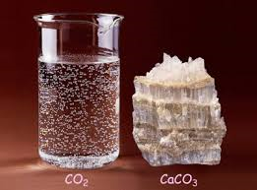
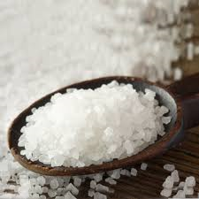
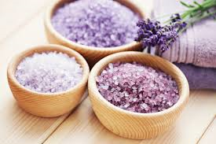
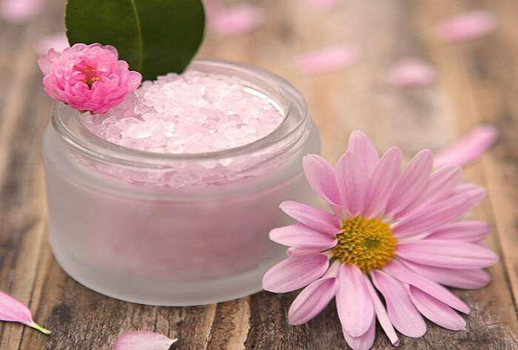
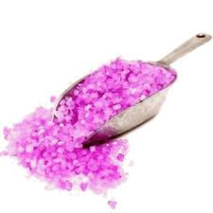
ΆΛΑΤΑ
Χημεία Γ΄γυμνασίου
Καντούρου Παρασκευή

Slide 2
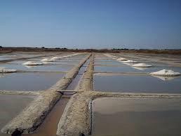
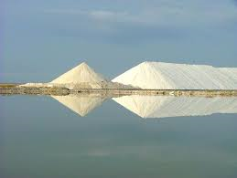
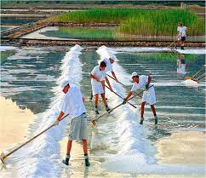
Μαγειρικό αλάτι (ΝαCl)- Αλυκές
Το μαγειρικό αλάτι (χλωριούχο νάτριο) είναι μια χημική ένωση με χαρακτηριστική αλμυρή γεύση.
Το αλάτι παραλαμβάνεται από το θαλασσινό νερό με εξάτμιση στις αλυκές και ως ορυκτό, από τα αλατωρυχεία

Slide 3
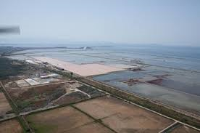
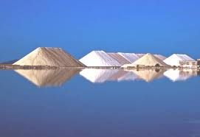
ΑΛΥΚΕΣ
Στην Ελλάδα συναντάμε αλυκές πλήρως μηχανοποιημένες (Aλυκή Μεσολογγίου), αλλά και πρωτόγονες (Aλυκή Κυθήρων).
Η δημιουργία μιας αλυκής σε έναν τόπο προυποθέτει:
α. την ύπαρξη μεγάλης παράκτιας και σχετικά επίπεδης έκτασης με κατάλληλο έδαφος και
β. κατάλληλες μετεωρολογικές συνθήκες, που να ευνοούν την έντονη εξάτμιση και να εξασφαλίζουν χαμηλή βροχόπτωση από το Μάρτιο ως τον Oκτώβριο, που είναι η περίοδος συγκομιδής του αλατιού.

Slide 4
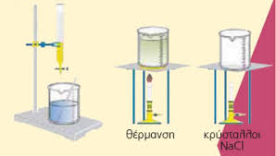
ΠΕΙΡΑΜΑ:Σχηματισμός αλάτων σε κρυσταλλική μορφή
Mε εξαέρωση παίρνουμε αλάτι.
1.Σε ένα ποτήρι ζέσης των 250 mL βάζουμε περίπου 50 mL αραιού διαλύματος υδροξειδίου του νατρίου (NaOH)
2.Προσθέτουμε στο διάλυμα 2-3 σταγόνες από το δείκτη μπλε της βρωμοθυμόλης, οπότε το διάλυμα αποκτά μπλε χρώμα.
3.Στο διάλυμα του υδροξειδίου του νατρίου προσθέτουμε αργά-αργά με μια προχοΐδα αραιό διάλυμα υδροχλωρίου (HCl) αναδεύοντας ταυτόχρονα. Σταματάμε την προσθήκη του διαλύματος του οξέος, μόλις το διάλυμα στο ποτήρι αποκτήσει πράσινη απόχρωση.
4.Θερμαίνουμε το τελικό διάλυμα, ώσπου να εξαερωθεί όλο το νερό.

Slide 5
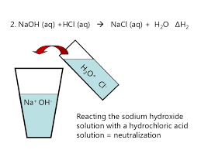
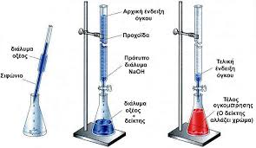
Τι είναι τα άλατα;
-Σε ένα διάλυμα υδροχλωρίου (ΗCl) περιέχονται κατιόντα Η+ και ανιόντα Cl-
-Σε ένα διάλυμα υδροξειδίου του νατρίου (NaOH) περιέχονται κατιόντα Na+ και ανιόντα ΟΗ-.
Aν αναμειχθεί ένα διάλυμα υδροχλωρίου με την κατάλληλη ποσότητα ενός διαλύματος υδροξειδίου του νατρίου, θα πραγματοποιηθεί η αντίδραση της εξουδετέρωσης και θα προκύψει ένα ουδέτερο διάλυμα:
Η+(aq) + ΟΗ-(aq) → Η2Ο(l)

Slide 6
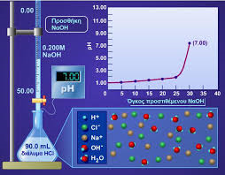
Όταν αναμειγνύονται ένα διάλυμα υδροχλωρίου με ένα διάλυμα υδροξειδίου του νατρίου, η χημική εξίσωση που περιγράφει το φαινόμενο είναι η εξής:
H+(aq) + Cl-(aq) + Na+(aq) + OH-(aq) → H2O(l) + Cl-(aq) + Na+(aq)

Slide 7
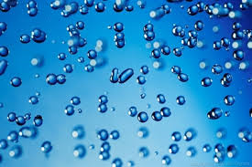
Είναι φανερό ότι αυτό το ουδέτερο διάλυμα θα περιέχει τα ιόντα Cl- που περιέχονταν στο πρώτο διάλυμα και τα ιόντα Na+ που περιέχονταν στο δεύτερο.
Tι θα συμβεί, άραγε, με τα ιόντα αυτά, αν εξαερωθεί το νερό του διαλύματος;

Slide 8
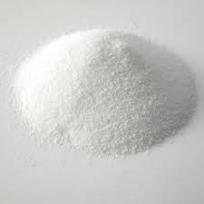
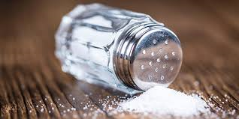
Aν θερμάνουμε το διάλυμα που προκύπτει από την εξουδετέρωση διαλύματος NaOH από διάλυμα HCl, έτσι ώστε να εξαερωθεί όλο τo H2O
Στον πυθμένα του ποτηριού σχηματίζονται κρύσταλλοι ενός λευκού στερεού.
Πρόκειται για κρυστάλλους χλωριούχου νατρίου, δηλαδή κρυστάλλους του αλατιού που τρώμε.

Slide 9
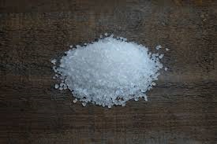
Ο σχηματισμός του αλατιού κατά την εξαέρωση του νερού του διαλύματος μπορεί να περιγραφεί με την επόμενη χημική εξίσωση:
Na+(aq) + Cl-(aq) → NaCl(s)

Slide 10
ΑΛΑΤΑ (ΟΡΙΣΜΟΣ)
Όπως είδαμε, το μαγειρικό αλάτι μπορεί να παραχθεί από την αντίδραση ενός διαλύματος οξέος με ένα διάλυμα βάσης.
Όλες οι ουσίες που μπορούν να παραχθούν από μια τέτοια αντίδραση και αποτελούνται από ιόντα ονομάζονται άλατα.
Άλας ονομάζεται κάθε χημική ένωση η οποία αποτελείται από ιόντα και μπορεί να προκύψει από την αντίδραση ενός οξέος με μία βάση.

Slide 11
Τα άλατα που προκύπτουν από την αντίδραση του θειικού οξέος (Η2SO4) με μια βάση ονομάζονται θειικά άλατα
Τα άλατα που προκύπτουν από την αντίδραση του υδροχλωρίου (HCl) με μια βάση ονομάζονται χλωριούχα άλατα
Τα άλατα που προκύπτουν από την αντίδραση του νιτρικού οξέος (NH3) με μια βάση ονομάζονται νιτρικά άλατα.

Slide 12
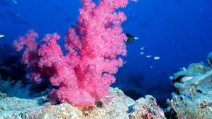
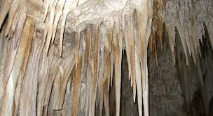
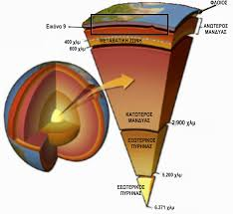
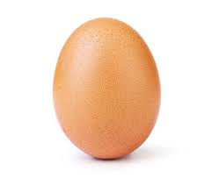
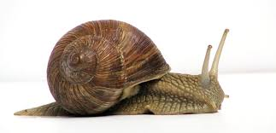
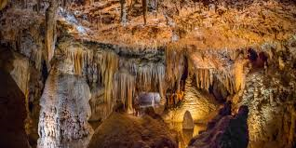
Τα άλατα είναι χημικές ουσίες ιδιαίτερα διαδεδομένες στη φύση
Τα περισσότερα συστατικά του στερεού φλοιού της Γης είναι άλατα.
Από άλατα είναι φτιαγμένα τα κελύφη των αυγών και των σαλιγκαριών, τα κοράλλια, οι σταλακτίτες και οι σταλαγμίτες.

Slide 13
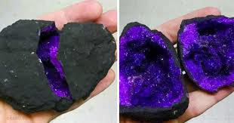
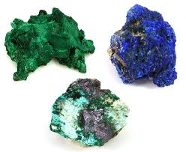
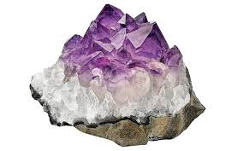
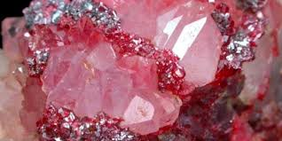
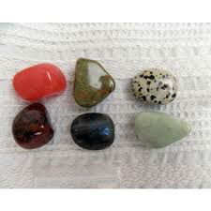
ΟΡΥΚΤΑ
ΧΑΛΚΑΝΘΙΤΗΣ

Slide 14
Μερικά γνωστά άλατα
όνομα άλατος χημικός τύπος
νιτρικό ασβέστιο Ca(NO3)2
θειικό ασβέστιο CaSO4
χλωριούχο κάλιο KCl
θειικό κάλιο K2SO4
χλωριούχο βάριο BaCl2
χλωριούχος άργυρος AgCl
νιτρικό νάτριο NaNO3

Slide 15
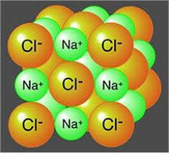
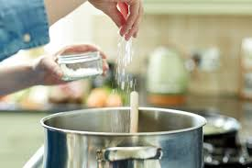
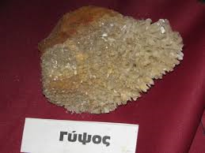
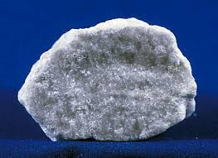
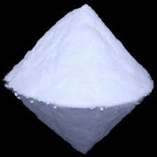
ΕΥΔΙΑΛΥΤΑ ΚΑΙ ΑΔΙΑΛΥΤΑ ΑΛΑΤΑ
1.Ευδιάλυτα άλατα: Άλατα τα οποία διαλύονται πολύ στο νερό.
Για παράδειγμα, το αλάτι (NaCl) είναι ευδιάλυτο, γιατί σε 100 g νερού θερμοκρασίας 25o C μπορούν να διαλυθούν έως 36 g αλατιού.
2.Δυσδιάλυτα άλατα: Άλατα τα οποία διαλύονται ελάχιστα στο νερό.
Για παράδειγμα, το θειικό ασβέστιο (CaSO4) είναι δυσδιάλυτο, γιατί σε 100 g νερού θερμοκρασίας 25o C μπορούν να διαλυθούν το πολύ 0,21 g θειικού ασβεστίου.

Slide 16
όνομα άλατος χημικός τύπος g άλατος που μπορούν να διαλυθούν σε 100 g νερού στους 25o C
νιτρικός άργυρος AgNO3 217
νιτρικό νάτριο NaNO3 87
χλωριούχο ασβέστιο CaCl2 74
χλωριούχο νάτριο NaCl 36
θειικός χαλκός CuSO4 20,5
θειικό ασβέστιο CaSO4 0,21
ανθρακικό ασβέστιο CaCO3 0,0013
χλωριούχος άργυρος AgCl 0,0002

Slide 17
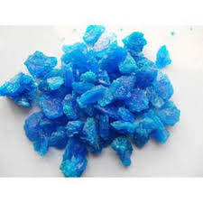
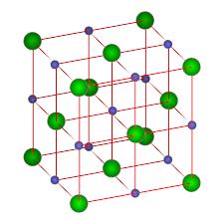
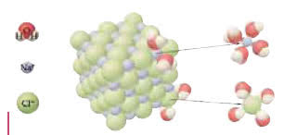
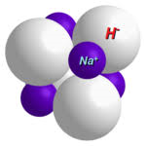
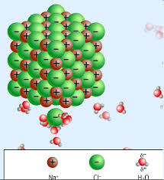
Ένυδρα άλατα
Συνήθως τα άλατα τα παραλαμβάνουμε από τα υδατικά τους διαλύματα.
Αυτό συχνά έχει ως αποτέλεσμα να «εγκλωβίζονται» στους κρυστάλλους τους μόρια νερού σε ορισμένη αναλογία. Στις περιπτώσεις αυτές τα άλατα ονομάζονται ένυδρα και το νερό που περιέχεται στους κρυστάλλους τους ονομάζεται κρυσταλλικό νερό.
Χαρακτηριστικά παραδείγματα ένυδρων αλάτων αποτελούν:
-η γαλαζόπετρα, CuSO4·5H2O (ένυδρος θειικός χαλκός),
-η γύψος, CaSO4·2H2O (ένυδρο θειικό ασβέστιο) και
-η σόδα, Na2CO3·10H2O (ένυδρο ανθρακικό νάτριο)
O συμβολισμός Na2CO3·10H2O, για παράδειγμα, δηλώνει ότι στους κρυστάλλους της σόδας σε κάθε 2 κατιόντα νατρίου αναλογούν 1 ανθρακικό ανιόν και 10 μόρια νερού.

Slide 19
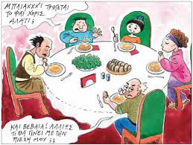

Slide 20
ΕΡΩΤΗΣΕΙΣ
1.Ποιες χημικές ενώσεις ονομάζονται άλατα;
2.Ποιος είναι ο χημικός τύπος του μαγειρικού άλατος (αλάτι); Τίνος οξέος το διάλυμα πρέπει να αναμείξετε με διάλυμα υδροξειδίου του νατρίου ώστε να παραλάβετε το χλωριούχο νάτριο;
3.Να γράψετε τις χημικές εξισώσεις που δείχνουν το σχηματισμό των επόμενων αλάτων από τα ιόντα τους: χλωριούχο κάλιο (KCl), χλωριούχο βάριο (BaCl2) και θειικό ασβέστιο (CaSO4)
4.Αν αναμείξετε ένα διάλυμα θειικού οξέος με ένα διάλυμα υδροξειδίου του νατρίου, ποιο άλας μπορείτε να παραλάβετε;

